Slide 1
XIII Reunión Anual del
Grupo Regional de INSARAG en las Américas
INSARAG en las Américas
Acuerdos 2013 y Actividades 2014
Lima, Perú
15-16 de octubre del 2014
www.insarag.org

Slide 2
Conformación del Grupo Regional
21 países con puntos focales oficialmente nombrados
2 organizaciones regionales: CEPREDENAC y CDEMA
Federación Internacional de la Cruz Roja
OCHA como Secretaría del INSARAG
  No hubo cambios en números totales desde el 2013

Slide 3
Recomendaciones del Grupo Regional 2013
1.1. Finalización del video promocional sobre INSARAG
  Disponible en www.insarag.org página de las Américas
3.1. Candidatos de las Américas para los Grupos de Trabajo del INSARAG
  GT capacitación: Dewey Perks (EEUU), Jorge Terrones (Perú)
  GT médico: Anthony MacIntyre (EEUU)
  GRG: Sebastian Mocarquer (Chile), Dewey Perks (EEUU)

Slide 4
Recomendaciones del Grupo Regional 2013
5.1. Finalización del Diagnóstico Regional de Capacidades USAR Nacionales
  Documento finalizado por Costa Rica y revisado por la mesa directiva
5.2. Proceso de validación del diagnóstico por parte del Grupo Regional
  Recomendación: que en la presente reunión del Grupo Regional se valide el documento

Slide 5
Recomendaciones del Grupo Regional 2013
6.1. La IEC para los equipos con mandato para la respuesta internacional deben tomar en cuenta la lista de espera
  Aún no se presentó ningún equipo adicional de las Américas para la IEC, se mantienen 2 equipos en EEUU (Fairfax y Los Ángeles)
7.1. Aportes del Grupo Regional para la revisión de las Guías INSARAG
  La traducción de las Guías fue realizada por Perú.
  La presente reunión es una oportunidad, para recibir los aportes

Slide 6
Recomendaciones del Grupo Regional 2013
13.1. Actualización constante de los puntos focales
  Ocho países y una organización regional cambiaron / actualizaron sus puntos focales
  El Directorio INSARAG está siempre actualizado www.insarag.org
  La Secretaría mantiene la lista de puntos focales
14.1. Planificación de los SIMEX 2014 y 2015
  Se presentaron Costa Rica para 2014 y Chile para 2015, fue aceptado por la Mesa Directiva y la Secretaría/OCHA

Slide 7
Compromisos de la Mesa Directiva
Seguimiento a la Estrategia INSARAG 2014-2017
Agilización de la comunicación entre los puntos focales
Colaboración regional, mayor participación para lograr los objetivos
Elaboración del plan de trabajo para el 2014

Slide 8
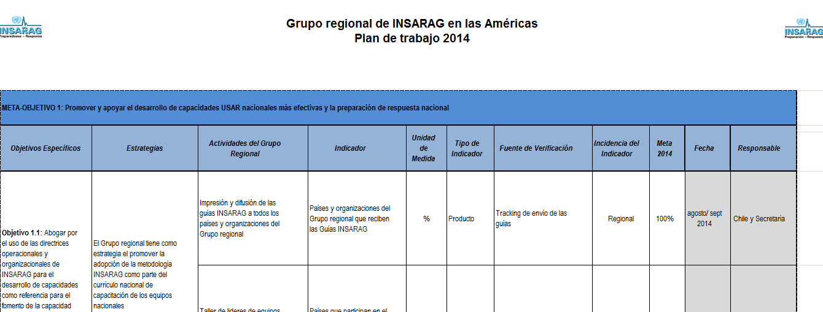
Plan de trabajo 2014
Plan detallado organizado en función de la estrategia INSARAG
Actividades para cada uno de los objetivos, con indicadores
Asignación de responsabilidades entre mesa directiva, países y Secretaría /OCHA

Slide 9
Eventos desarrollados
Taller de familiarización/ preparación ante terremotos, en febrero en Cuba
Participación de la Mesa Directiva Regional en el Grupo Directivo, en febrero en Ginebra
Taller de intercambio de experiencias sobre sistemas de certificación/ acreditación de equipos USAR nacionales, en mayo en Chile
Ejercicio Regional de Simulación, SIMEX 2014, en septiembre en Costa Rica
Reunión del Grupo Regional – en conjunto con la reunión de consulta UNDAC, Octubre en Perú
  Taller para lideres de equipos USAR: postergado

Slide 10
Otras actividades
Impresión de las Guías INSARAG actuales, a cargo de Chile. Serán enviadas por la Secretaría
Borrador del documento sobre la creación de un sistema nacional de acreditación de equipos USAR nacionales y su traducción al inglés
Borrador del documento sobre los requerimientos de entrada de los equipos USAR nacionales
Propuesta de mesa de trabajo USAR
Traducción de las Guías INSARAG en revisión – para facilitar la consulta a nivel regional – Perú

Slide 11
Desafíos
Comunicación más fluida con los puntos focales y miembros de la mesa directiva
Disciplina de parte de los equipos en la inscripción para el ejercicio regional, a través de los puntos focales de los países
Traducción de documentos en tiempo oportuno para su difusión
Poca participación de la región en la reunión anual de Líderes de equipos USAR

Slide 12
Fortalezas
Excelente coordinación y colaboración entre los miembros de la Mesa Directiva – varias teleconferencias y reuniones de coordinación
Compromiso fuerte de los países quienes ofrecieron actividades – como Costa Rica para el ejercicio
América es una región que cada vez conoce más a INSARAG y hay muchos deseos de participar (30 equipos postularon para el SIMEX 2014)

Slide 13
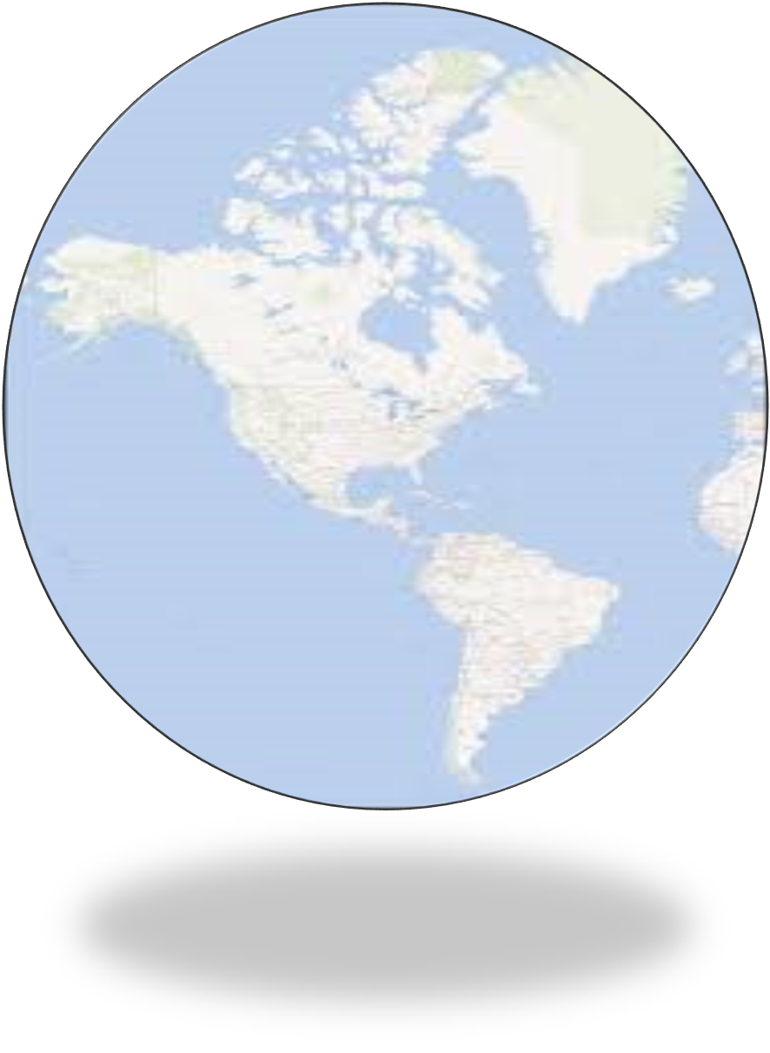
Gracias.

